Slide 1

تكنولوجيا المعلومات1 0607101
الفصل الدراسي الأول
العام الدراسي 1431 – 1432هـ
د. أحمد محمد الشريف
نظام التعليم المطور للانتساب
كلية إدارة الأعمال
قسم نظم المعلومات الإدارية
1

Slide 2
المحاضرة العاشرة
معالج النصوص وورد 2007
الجزء الثاني
Microsoft Word 2007
Part II

Slide 3
عناصر المحاضرة
تعيين مجلد العمل الافتراضي
طرق عرض المستند (المسودة –الويب-
ضبط مستوى تكبير الصفحة
تعديل الخيارات الأساسية والتفضيلاتاستخدام وورد 2007 لفتح مستندات من إصدارات سابقة
التنقل بين المستندات
تحديد النص
معاينة قبل الطباعة وطباعة المستند والطباعة إلى ملف
شريط الأدوات المصغرو إدراج رمز

Slide 4
عناصر المحاضرة
البحث عن نص الاستبدال
التدقيق الإملائي
المحاذاة وهوامش الصفحة
المسافات البادئة ( السطر الأول والمعلقة)
تباعد الفقرات والأسطر

Slide 5
تعيين مجلد العمل الافتراضي Default Working Folder
عند حفظ أو فتح ملف يقوم وورد باقتراح المجلد الافتراضي My Documents لكل عمليات الحفظ أو الفتح
يمكن تعيين مجلد افتراضي آخر بإتباع الخطوات التالية:
1- النقر على زر أوفيس ثم النفر فوق خيارات وورد ومن مربع الحوار نختار حفظ Save
2- في جزء حفظ المستندات انقر فوق استعراض الموجود بجانب مربع موقع الملف الافتراضي
3- استعرض للوصول إلى الملف المراد تعيينه كمجلد افتراضي

Slide 6
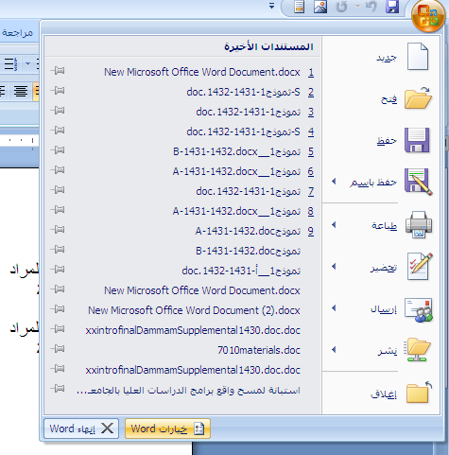
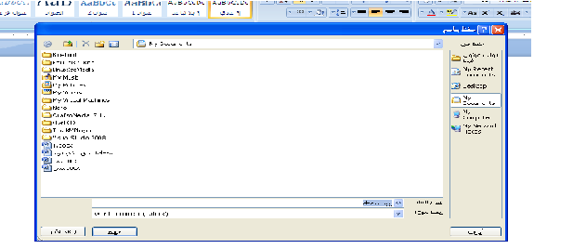
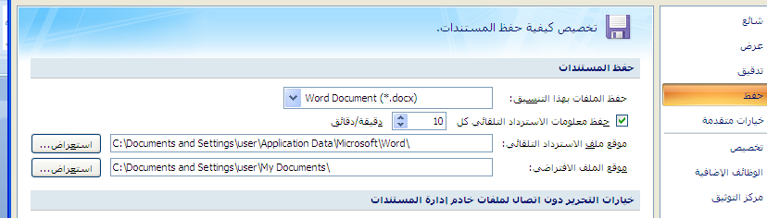
تعيين مجلد العمل الافتراضي Default Working Folder
عند حفظ مستند جديد
يقترح وورد المجلد
الافتراضي
My Documents
لتغييره ننقر على زر أوفيس ثم النقر على خيارات Word
ثم النقر على حفظ واختيار المجلد الافتراضي

Slide 7
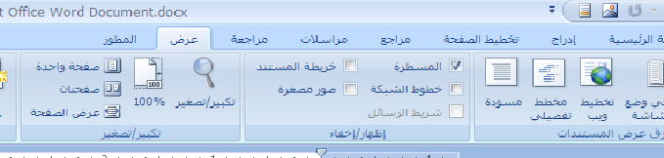
طرق عرض المستند
يوفر وورد عدة طرق عرض والتي نحصل عليها من تبويب عرض ثم من مجموعة طرق عرض المستند :
طريقة عرض الطباعة : تمكن من عرض المستند بالشكل الذي يظهر فيه عند طباعة المستند أي تظهر فيه رؤوس وتذليل الصفحات وكذلك الحواشي السفلية والأعمدة ومختلف التنسيقات ومربعات النص

Slide 8
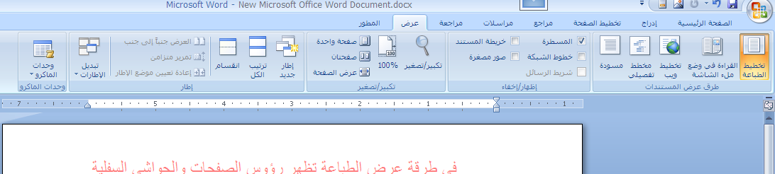
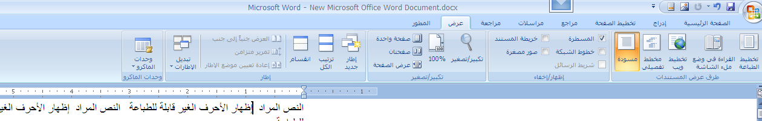
طرق عرض المستند
طريقة عرض مسودة: عبارة عن طريقة العرض العادي في الاصدارات السابقة حيث يعرض النص بشكل مبسط يسهل الكتابة بشكل سريع ولكن لا تظهر حدود الصفحات ولا رؤوس وتذليل الصفحات

Slide 9
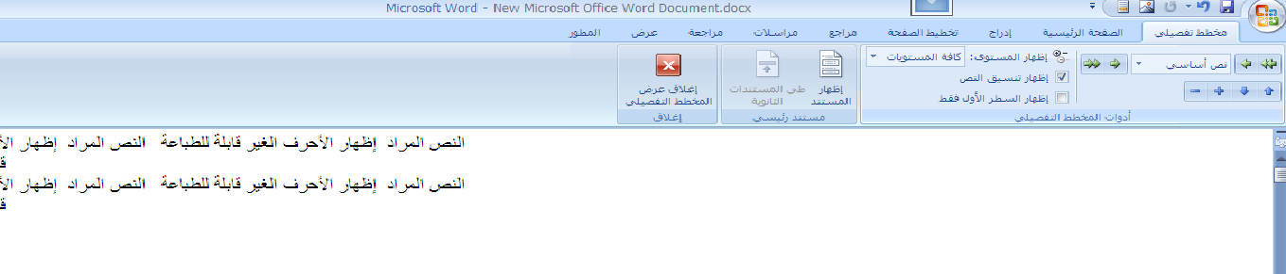
طرق عرض المستند
طريقة عرض مخطط تفصيلي: تمكن من رؤية بنية مستند كبير مثل كتاب حيث يمكن نقل النص ونسخه بواسطة سحب العناوين ولكن لا تظهر حدود الصفحات ولا رؤوس الصفحات ولا تذليل الصفحات

Slide 10
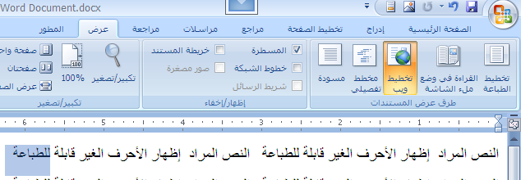
طرق عرض المستند
تخطيط ويب: وتسمح بعرض المستند كما يظهر في برنامج متصفح الويب
القراءة في وضع ملء الشاشة: تمكن من قراءة المستند على الشاشة بالإضافة إلى رؤيته كما يظهر على صفحة مطبوعة ويمكن استخدام الأسهم للانتقال من صفحة إلى أخرى

Slide 11
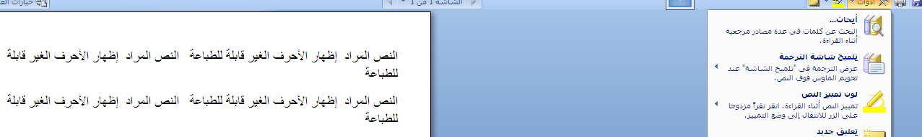
طرق عرض المستند
عند النقر على خيارات العرض يمكن اختيار احد الخيارات المتاحة
مثل عرض صفحتين في وقت واحد والتعديل على النص أثناء القراءة
لإغلاق نافذة العرض نضغط على المفتاح ESC أو ننقر فوق إغلاق

Slide 12
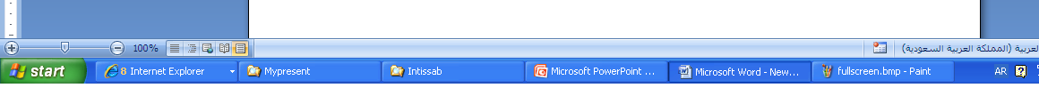
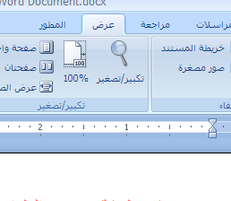
ضبط مستوى تكبير الصفحة
يمكن التحكم في حجم المستند الذي يظهر على الشاشة كما يلي:
في شريط المعلومات ننقر فوق منزلق التكبير-التصغير
يمكن أيضا التحكم في مقدار التكبير أو التصغير من خلال تبويب عرض واختيار تكبير-تصغير

Slide 13
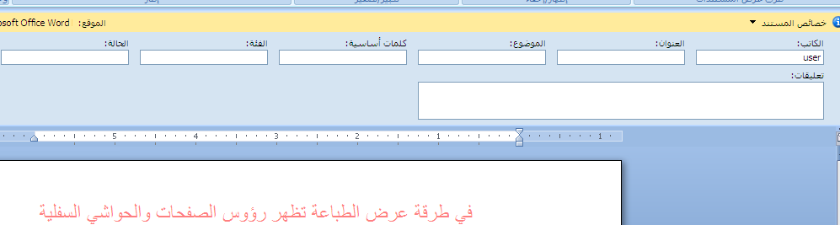
تعديل الخيارات الأساسية والتفضيلات
عند استعراض خصائص الملف أو إدراج تعليقات تظهر المعلومات عن
كاتبه الخ..
لتغيير اسم الكاتب لكل المستندات التي تحررها يمكن إتباع ما يلي:

Slide 14
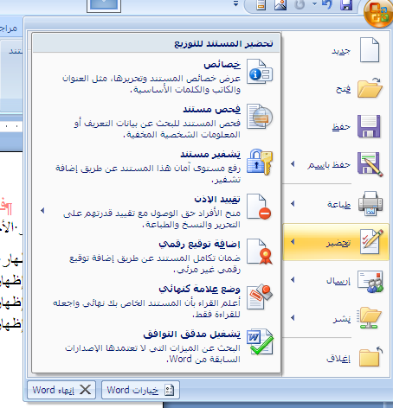
تعديل الخيارات الأساسية والتفضيلات

Slide 15
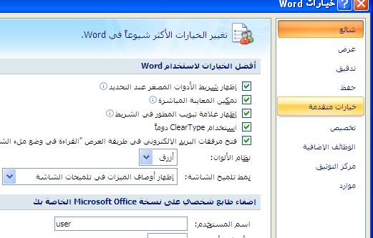
تعديل الخيارات الأساسية والتفضيلات
عند الضغط على أوفيس خيارات وورد يظهر المربع
تغيير اسم المستخدم

Slide 16
تعديل الخيارات الأساسية والتفضيلات
عند النقر على زر أوفيس ثم تحضير ثم خصائص يمكن تغييرمن لوحة المعلومات التي تظهر اسم الكاتب والعنوان كذلك الموضوع
للإغلاق نضغط على الزر x على يسار اللوحة

Slide 17
استخدام وورد 2007 لفتح مستندات من إصدارات سابقة
عند فتح مستند وورد 2003 -97 فانه يتم تشغيله في وضع التوافق
حيث يظهر ذلك على شريط العنوان إلى جانب اسم الملف
في وضع التوافق يمكن فتح وتحرير وحفظ ملفات 2003 -97 ولكن لا يمكن استخدام الميزات الجديدة لوورد 2007

Slide 18
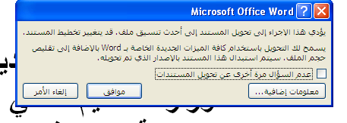
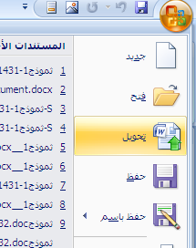
استخدام وورد 2007 لفتح مستندات من إصدارات سابقة
لتحويل ملف وورد 2003 الى 2007 :
النقر على زر أوفيس ثم تحويل وعند ظهور مربع النص ننقر فوق ok
لاستبدال الملف الاصلي بملف 2007 نضغط على
زر أوفيس ثم حفظ

Slide 19
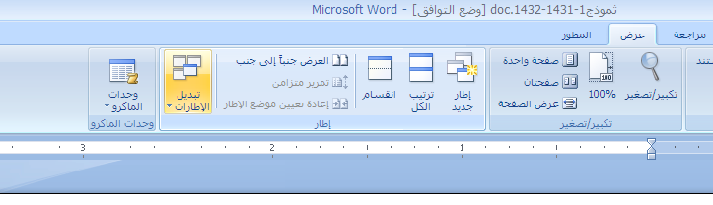
التنقل بين المستندات
هناك عدة طرق للتنقل بين المستندات :
من تبويب عرض ثم من مجموعة اطار ننقر فوق تبديل الإطارات فتظهر قائمة تحتوي على المستندات المفتوحة
ثم نضغط فوق اسم المستند المراد التنقل إليه
كما يكمن ايضا استخدام Alt+Tab

Slide 20
تحديد النص
لتحديد كلمة يكفي النقر مرتين فوق الكلمة ولالغاء التحديد ننقر في أي مكان على الشاشة
لتحديد فقرة ننقر 3 مرات فوق أي كلمة من الفقرة
لتحديد النص بأكمله نضط على المفاتيح Ctrl+A
لتحديد سطر من نص نحرك المؤشر إلى بدايته ثم نضغط

Slide 21
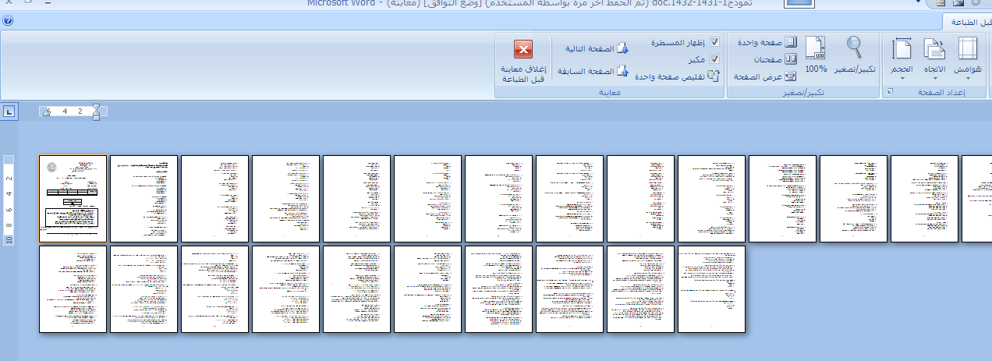
معاينة قبل الطباعة
للمعاينة المستند قبل طباعته :
ننقر فوق زر أوفيس ثم ننقر فوق طباعة ومن القائمة نختار معاينة قبل الطباعة فتظهر النافذة التي تحتوي على .....

Slide 22
طباعة المستند
لطباعة المستند نضغط فوق زر أوفيس ثم طباعة ثم نختار من بين ما يلي:
طباعة سريعة وذلك لطباعة المستند على الطابعة الافتراضية مباشرة
عند النقر على زر الطباعة يظهر مربع حوار يمكننا من التحكم من الصفحات التي نريد طباعتها وعدد النسخ وغيرها

Slide 23
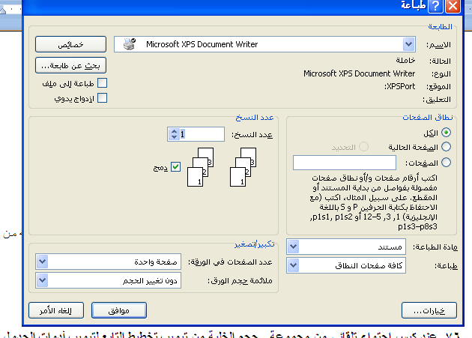
طباعة المستند

Slide 24
طباعة إلى ملف
عندما لا تكون طابعة موصولة بالجهاز أو نرغب بطباعة الملف على
طابعة من نوع آخر يمكننا طباعة المستند إلى ملف وذلك من خلال:
النقر على زر أوفيس ثم النقر فوف طباعة ثم من مربع حوار طباعة نحدد خانة طباعة إلى ملف
يظهر مربع نص يشبه مربع نص حفظ باسم
حيث يمكن استعراض واختيار الملف

Slide 25
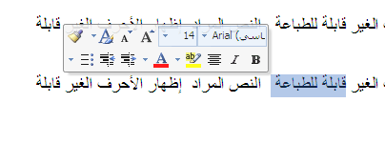
شريط الأدوات المصغر
عند تحديد النص يظهر تلقائيا شريط أدوات صغير يمكننا من استخدام ميزات الخطوط وضبط أحجامها والمحاذاة وكذلك التحكم في لون النص
عند النقر عليه يتحول من شفاف إلى واضح

Slide 26
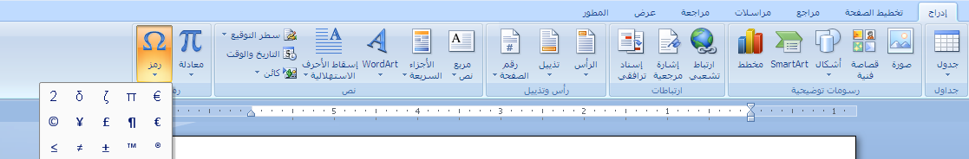
إدراج رمز
عندما نريد إدراج رموز خاصة مثال الأحرف اللاتينية δ ζ π أو رموز العملات مثل اليورو € وغيرها من الرموز الرياضية نقوم بـ:
من تبويب إدراج نختال رمز وبعدها نضغط فوق مزيد من الرموز التي
تظهر مربع حوار يمكننا من اختيار واسع للرموز

Slide 27
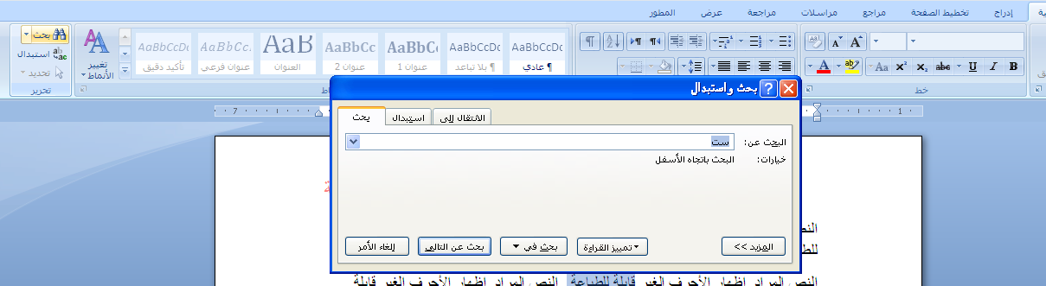
البحث عن نص
لاجراء البحث
من تبويب الصفحة الرئيسية ومن مجموعة تحرير ننقر فوق بحث فيظهر مربع بحث واستبدال

Slide 28
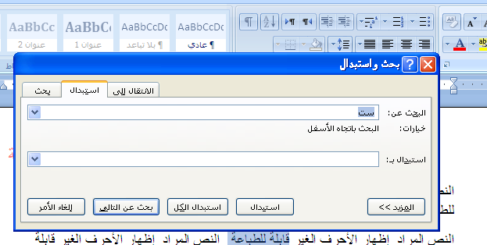
استبدال نص
لاجراء ايستبدال نص
من تبويب الصفحة الرئيسية ومن مجموعة تحرير ننقر فوق استبدال فيظهر مربع بحث واستبدال

Slide 29
التدقيق الإملائي
عند ارتكاب خطأ إملائي يقوم وورد بوضع سطر احمر منعرج تحت الكلمة الخاطئة وعند النقر باليمين على الكلمة يقوم وورد باقتراح بديل في بعض الأحيان
أما عند ارتكاب خطأ نحويا فإن وورد يظهر خط اخضر تحت الجملة التي يعتقد وورد أنها خاطئة
لتصحيح الأخطاء النحوية نقوم بـ
من تبويب مراجعة ومن مجموعة تدقيق ننقر فوق تدقيق إملائي وتدقيق نحوي

Slide 30
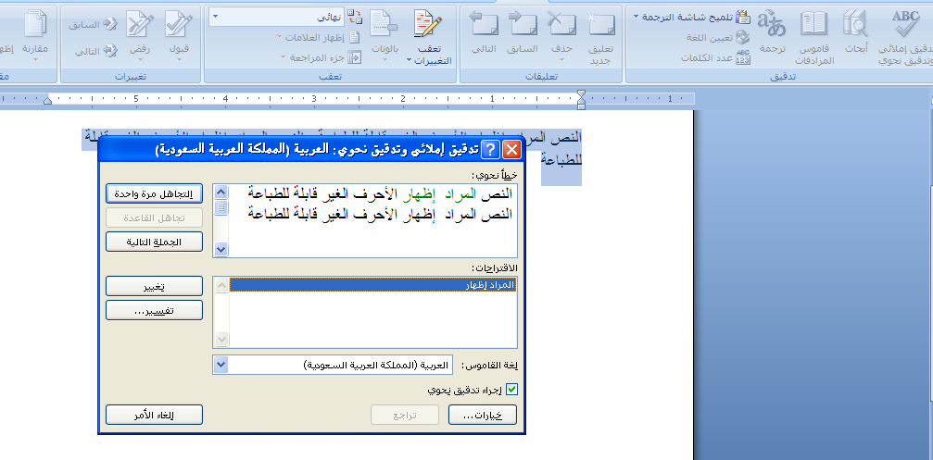
التدقيق الإملائي
من القائمة المقترحة يمكن اختيار المناسب ننقر فوق تغيير أو تغيير الكل
أو ننقر فوق مربع ليست في القاموس

Slide 31
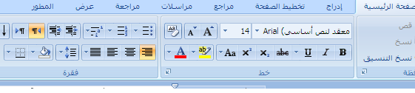
المحاذاة
يقصد بالمحاذاة وضع النص في الوسط أو على يمين أو يسار الصفحة وبالتالي الحصول على مظهر أفضل للنص
بعد تظليل النص ومن تبويب الصفحة الرئيسية ثم من مجموعة فقرة نقوم
ننقر فوق أيقونة محاذاة إلى اليمين أو اليسار أو التوسيط أو الضبط

Slide 32
هوامش الصفحة
الهوامش هي المساحة الفارغة على حواف الصفحة هناك الهامش العلوي والسفلي والأيمن وكذلك الأيسر
لتعديل الهوامش: من تبويب تخطيط الصفحة ثم من مجموعة إعداد الصفحة ننقر فوق هوامش وبعده ننقر فوق النوع الذي نريد تعديله فيتغير المستند بأكمله تلقائيا

Slide 33
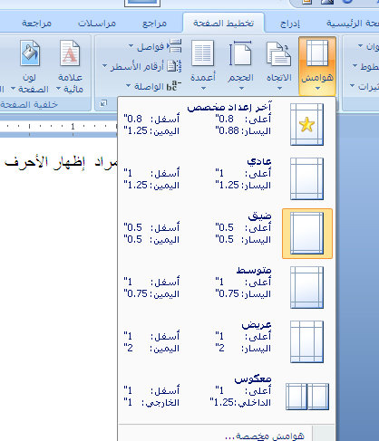
هوامش الصفحة
النوع العادي هو النوع الافتراضي
يمكن تحديد إعدادات خاصة وذلك
بالنقر فوق هوامش مخصصة
الموجودة في آخر القائمة

Slide 34
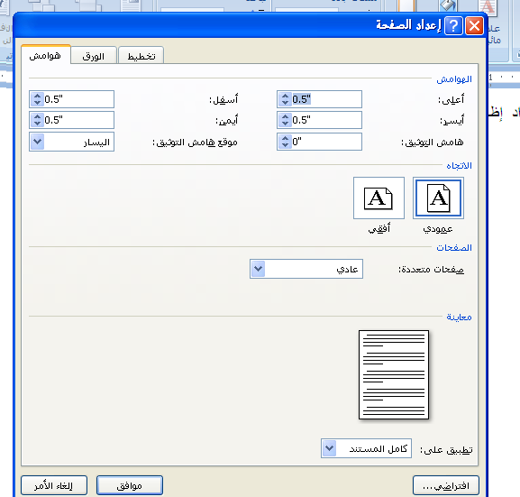
هوامش الصفحة
يظهر مربع نص حيث يمكن إدخال القيم
المرجوة ثم النقر على موافق
ملاحظة:عند الانتهاء يظهر في رسم معاينة
المستند شكل المستند بعد التعديلات

Slide 35
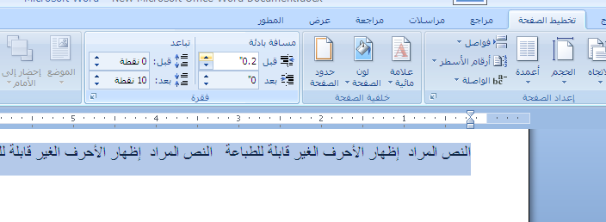
المسافات البادئة
المسافة البادئة هي المسافة التي يتم بها إبعاد الفقرة عن الهامش الأيمن أو الأيسر أو توسيعها
لزيادة المسافة البادئة اليمنى من الفقرة أو إنقاصها نحدد الفقرة ثم من تبويب تخطيط الصفحة ومن مجموعة فقرة ننقر فوق الأسهم الموجودة بجانب مربع مسافة بادئة لليسار

Slide 36
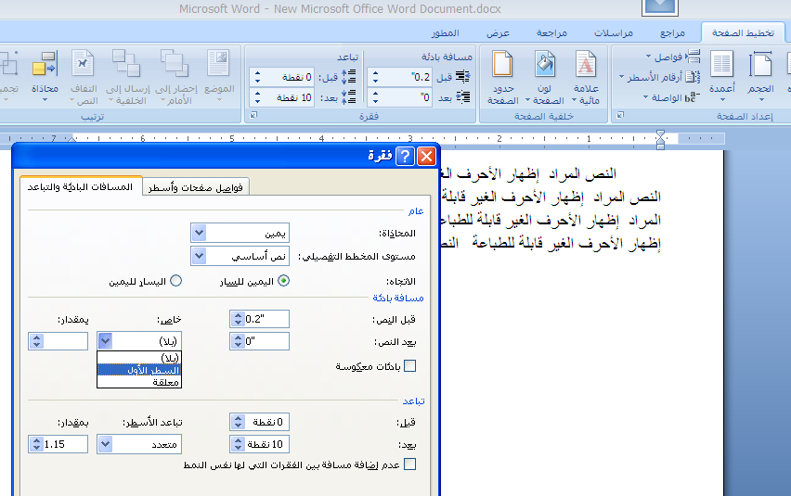
المسافات البادئة للسطر الأول
يمكن تحديد المسافة البادئة للسطر
الأول من خلال التبويب تخطيط
الصفحة ثم على يسار المجموعة
فقرة ننقر على السهم

Slide 37
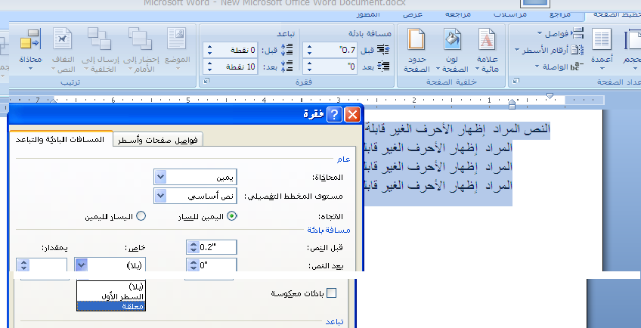
المسافات البادئة المعلقة
المسافة البادئة المعلقة هي تماما عكس المسافة البادئة للسطر الأول حيث تمكننا من إبقاء السطر الأول بمحاذاة الهامش الأيمن للصفحة بينما تكون هناك مسافة بادئة لبقية الفقرة.
للحصول على مسافة البادئة المعلقة من تبويب تخطيط صفحة ومن مجموعة فقرة ننقر فوق مربع مشغل الحوار ثم اختيار معلقة

Slide 38
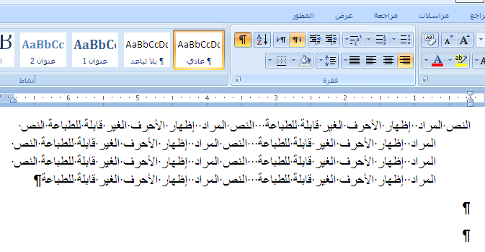
تباعد الفقرات والأسطر
يمكن إظهار/إخفاء علامات الفقرات بالضغط على من تبويب الصفحة الرئيسية من
مجموعة فقرة
يحدد تباعد الفقرات
المسافات المحيطة
بالفقرة (فوق وتحت)
يمكن تغيير التباعد بين الفقرات كما يلي: من تبويب تخطيط الصفحة ثم من مجموعة فقرة ومن مربع تباعد نحدد القيم المرجوة

Slide 39
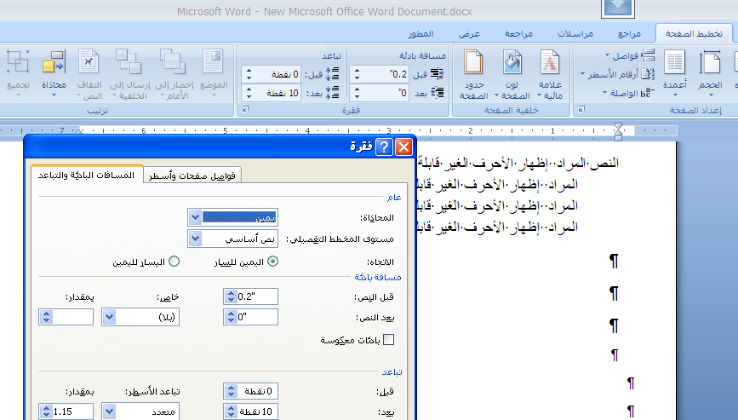
تباعد الفقرات والأسطر
تباعد الأسطر

Slide 40
بحمد الله

